Slide 1
Universidade Estadual do Oeste do Paraná
Ciências Econômicas
Econometria II
Trabalho de autocorrelação
Prof. Dra. Rosângela
Amanda Ricarte
Lucas Freire
Marcelo dos Santos

Slide 2
a) Faça a estimativa do modelo e calcule o teste d, de Durbin-Watson, para verificar a existência de autocorrelação.
Estimativa do modelo:
$$y_{t}=β_{0}+β_{1}x_{1t}+β_{2}x_{2t}+ε_{t}$$
y_{t} = Preço recebido pelo produtor na saca de 60 kgs de milho
β₀ = Parâmetro que indica o intercepto do modelo;
β₁ = Parâmetro que indica o efeito marginal da taxa de câmbio sobre o preço do milho;
x_{1t} = variável contínua que indica o valor da taxa de câmbio;
β₂ = Parâmetro que indica o efeito marginal do IPCA sobre o preço do milho;
x_{2t} = variável contínua que indica a taxa de inflação, usando o IPCA como referência;
ε_{t} = Termo de erro aleatório, no tempo t, que assume os pressupostos de um modelo de regressão linear múltipla.

Slide 3
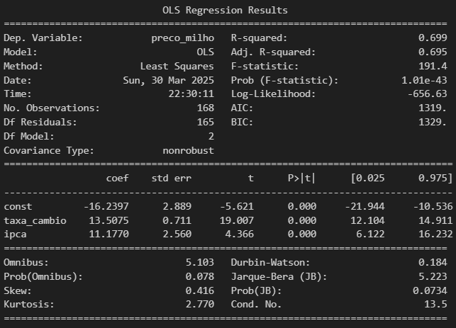
a) Faça a estimativa do modelo e calcule o teste d, de Durbin-Watson, para verificar a existência de autocorrelação.
R² = 0,699
O R² indica que 70% da variação da variável dependente é explicada pelo modelo. Sendo um bom indicativo da variabilidade das variáveis independente.
Estatística F = 191,4
O resultado para o teste F foi alto e satisfatório, além disso, seu p-valor foi estatisticamente significativo, nos permitindo rejeitar a hipótese nula de quê todos os coeficientes são iguais a zero.
Coeficientes
Todos os coeficientes foram estatisticamente significativo, entretanto, como descrito no relatório, o teste de Durbin-Watson foi próximo de 0, indicando autocorrelação positiva, sendo necessário o ajuste de transformação dos dados por meio do coeficiente de autocorrelação de primeira ordem (ρ).

Slide 4
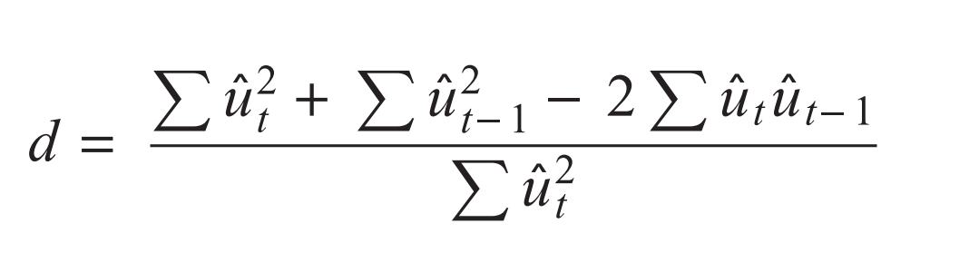
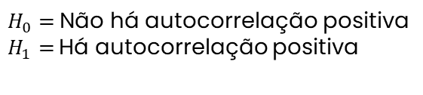
a) Faça a estimativa do modelo e calcule o teste d, de Durbin-Watson, para verificar a existência de autocorrelação.
Teste d, de Durbin-Watson:
$H_{0}=$ Não há autocorrelação positiva
$H_{1}=$ Há autocorrelação positiva
Dado o resultado 0 < d < d_{L} aos níveis de significância de 1%, rejeitamos a hipótese nula de que não há autocorrelação positiva nos dados, confirmando a presença de autocorrelação, positiva, visto que o valor para dcalculado foi próximo de 0.
0
0,18
d_{calculado}
1,69
d_{L}
1,77
d_{U}
2
2,23
4-d_{L}
2,31
4-d_{U}
4

Slide 5
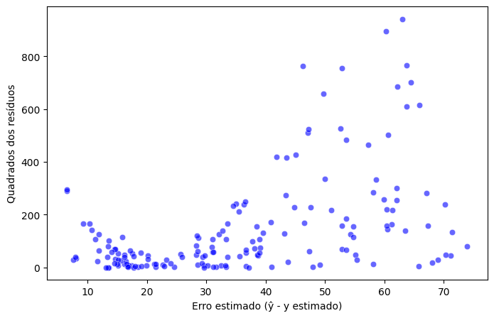
b) Caso se confirme a autocorrelação, faça a correção dos dados.
O gráfico de dispersão é uma ótima ferramenta para identificar autocorrelação, pois evidencia a relação entre as variáveis analisadas. Através dele, observa-se que há uma tendência de aumento do erro estimado à medida que se elevam os valores dos quadrados dos resíduos.
Coeficiente de autocorrelação de primeira ordem (ρ): 0.907665842205402

Slide 6
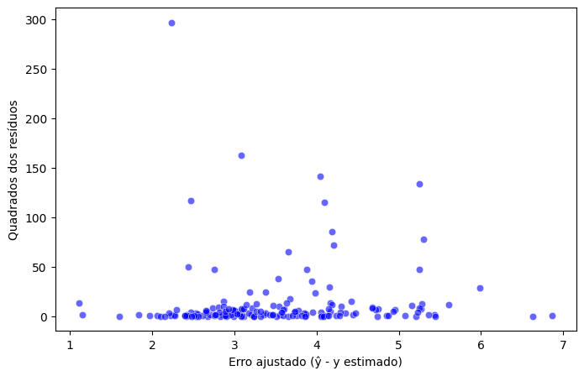
b) Caso se confirme a autocorrelação, faça a correção dos dados.
Após aplicar a correção de autocorrelação pelo método de Durbin-Watson (DW), observamos uma redução significativa na dispersão dos resíduos, resultando em um melhor ajuste do modelo. Isso aumentou a confiabilidade dos resultados da regressão.

Slide 7
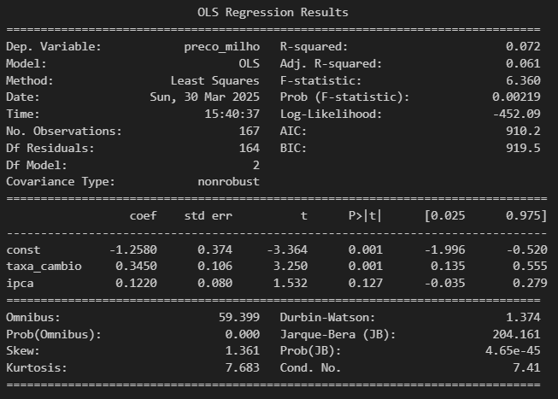
c) Calcule a nova estimativa do modelo e analise o nível de significância dos parâmetros estimados, o resultado para o teste F e o resultado para o coeficiente de determinação.
R² = 0,072
O R² indica que 7,2% da variação da variável dependente é explicada pelo modelo. Não é um resultado satisfatório, sinalizando a necessidade da inclusão de mais variáveis explicativas para contribuir com o modelo.
Estatística F = 6,360
O resultado para o teste F não foi alto, entretanto seu p-valor foi estatisticamente significativo (0,00219), nos permitindo rejeitar a hipótese nula de quê todos os coeficientes são iguais a zero.
Coeficientes
Constante: estatisticamente significativo ao nível de confiança de 1%. Contudo, o resultado do coeficiente de -1,258, não faz sentido analisar, pois não é possível um câmbio zero e improvável uma inflação zero, para resultar em um preço negativo do milho.
Câmbio: estatisticamente significativo ao nível de confiança de 1%. O resultado de 0,3450, indica que, ceteris paribus, para cada aumento de 1 ponto percentual na taxa de câmbio, o preço do milho aumenta, em média, 0.3450 unidades monetárias.
Ipca: não significativo.

Slide 8
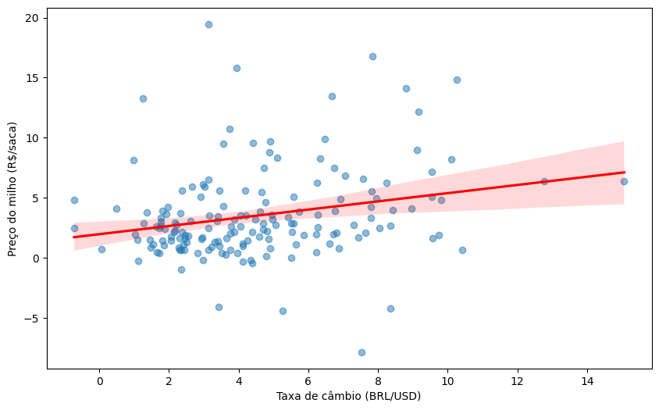
d) Como você interpreta a influência da taxa de câmbio e da taxa de inflação sobre o preço recebido pelo produtor na saca de 60kgs de milho?
A taxa de câmbio teve uma influência estatisticamente significativa no preço do milho ao nível de confiança de 1%. Isso significa que, mantidas as demais variáveis constantes (ceteris paribus), um aumento de 1% na taxa de câmbio eleva, em média, o preço da saca de milho em R$ 0,345.
Para o produtor rural, essa relação é especialmente relevante, pois a valorização do dólar tende a elevar o preço do milho em reais, favorecendo sua comercialização. Isso ocorre pois o milho é uma commodity negociada mundialmente e cotada em dólares.
No entanto, o coeficiente de determinação (R²) indica que as variáveis independentes explicam apenas 7,2% da variação no preço do saca do grão. Isso sugere que outros fatores, como estoques, oferta e demanda, expectativas do mercado e condições climáticas, podem desempenhar um papel significativo na formação dos preços.
Diante dessas incertezas, o produtor pode optar por estratégias de proteção de preços, como o hedge agrícola, utilizando instrumentos derivativos negociados na bolsa de valores. Compreender a influência da taxa de câmbio no preço do milho pode contribuir para uma tomada de decisão mais assertiva, além de possibilitar estimativas e previsões de mercado mais precisas.
A taxa de inflação não apresentou impacto significativo sobre o preço do milho e, portanto, será desconsiderada na análise.

Slide 9
Repositório script
https://github.com/flucasbauer/preco-milho-cambio

